Slide 1
Thứ năm ngày 5 tháng 11 năm 2020
Tập viết:

Slide 2
Thứ năm ngày 5 tháng 11 năm 2020
Tập viết:
Hãy viết vào bảng con chữ:
G
Hãy viết vào bảng con chữ:
G
Gò Công

Slide 3
Thứ năm ngày 5 tháng 11 năm 2020
Tập viết:
Chữ hoa G (tiếp theo)
Gi
Ô T
Ông Gióng
Gió đưa cành trúc la đà
Tiếng chuông Trấn Vũ, canh gà Thọ Xương.

Slide 4

Thứ năm ngày 5 tháng 11 năm 2020
Tập viết:
Chữ hoa G (tiếp theo)
Gi

Slide 5
Thứ năm ngày 5 tháng 11 năm 2020
Tập viết:
Chữ hoa G (tiếp theo)
Ô

Slide 6
Thứ năm ngày 5 tháng 11 năm 2020
Tập viết:
Chữ hoa G (tiếp theo)
T

Slide 7
Thứ năm ngày 5 tháng 11 năm 2020
Tập viết:
Chữ hoa G (tiếp theo)
Ông Gióng

Slide 8
Ông Gióng

Slide 9
Thứ năm ngày 5 tháng 11 năm 2020
Tập viết:
Chữ hoa G (tiếp theo)
Gió đưa cành trúc la đà
Tiếng chuông Trấn Vũ, canh gà Thọ Xương.
Trấn Vũ
Thọ Xương

Slide 10
Thứ năm ngày 5 tháng 11 năm 2020
Tập viết:
Chữ hoa G (tiếp theo)
Gi
Ô T
Ông Gióng
Gió đưa cành trúc la đà
Tiếng chuông Trấn Vũ, canh gà Thọ Xương.

Slide 11


Xin cảm ơn các thầy cô giáo và các em

Slide 12
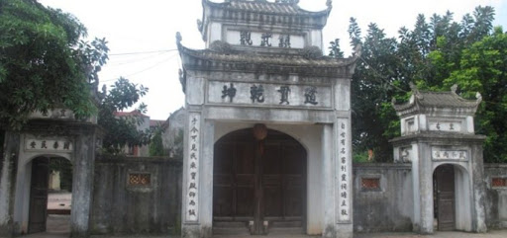

Slide 13
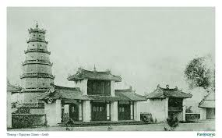

Slide 14
